Slide 1

Профилактика БУЛЛИНГа
Педагог-психолог
ГУО «Толочинский СПЦ»
Анастасия Олеговна Шульц

Slide 2
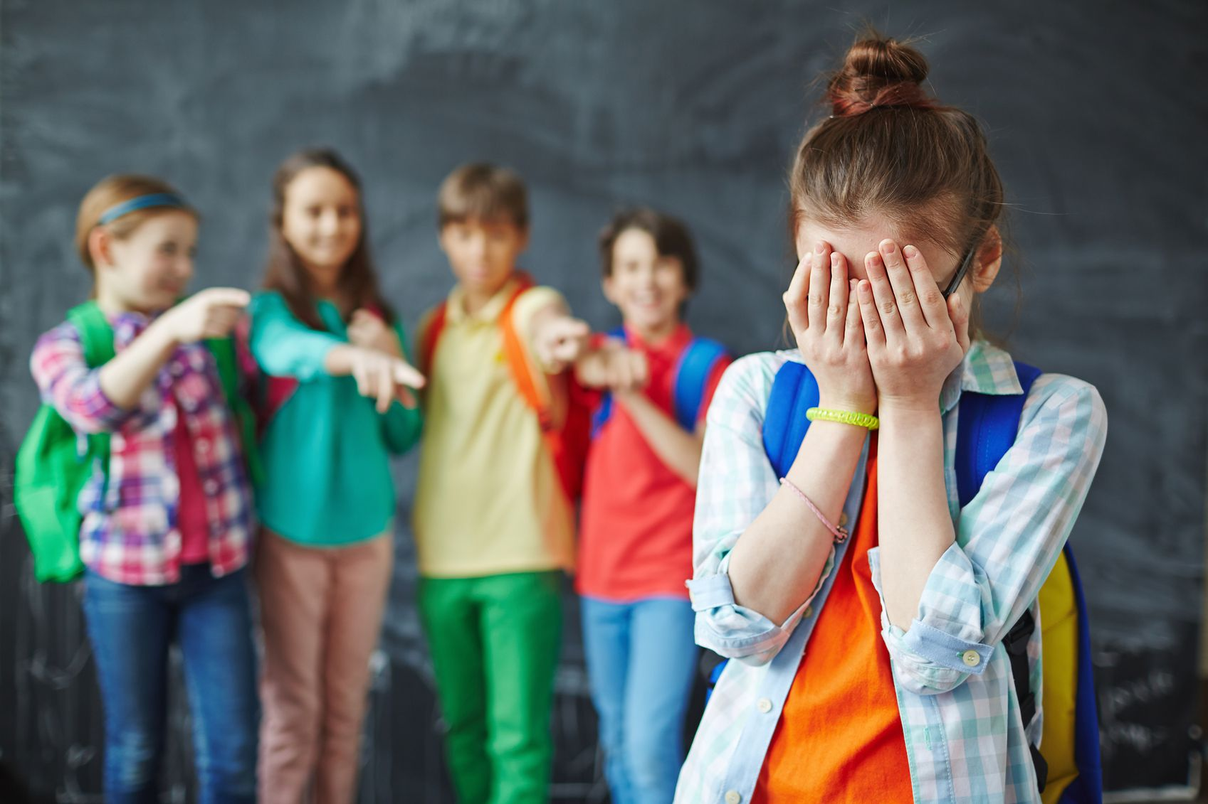
Буллинг - намеренное преследование жертвы, одного из членов коллектива другими.

Slide 3

Характерные признаки травли:
Силы агрессора и преследуемого явно не равны. Жертва не имеет возможности себя защитить в силу физической слабости или других причин. Если силы сторон равнозначны, то следует говорить о конфликте, но не о травле.

Slide 4
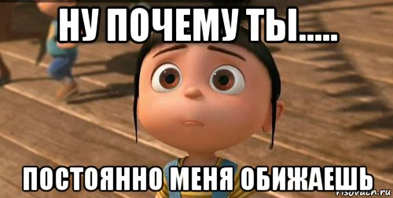
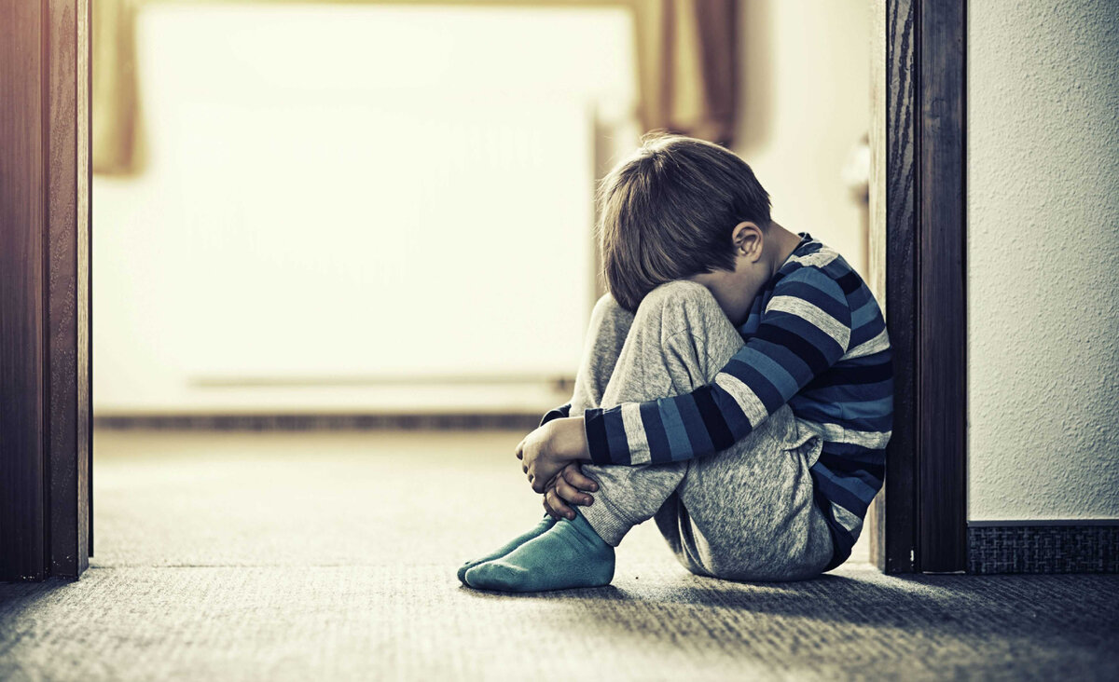
Насилие над жертвой буллинга осуществляется на регулярной основе, постоянно. Разовое оскорбление считать травлей нельзя, это просто оскорбление. Буллер угнетает свою жертву ежедневно, либо всегда, когда есть такая возможность.
Применение насилия и травля вызывают у жертвы крайне негативную психологическую реакцию.

Slide 5
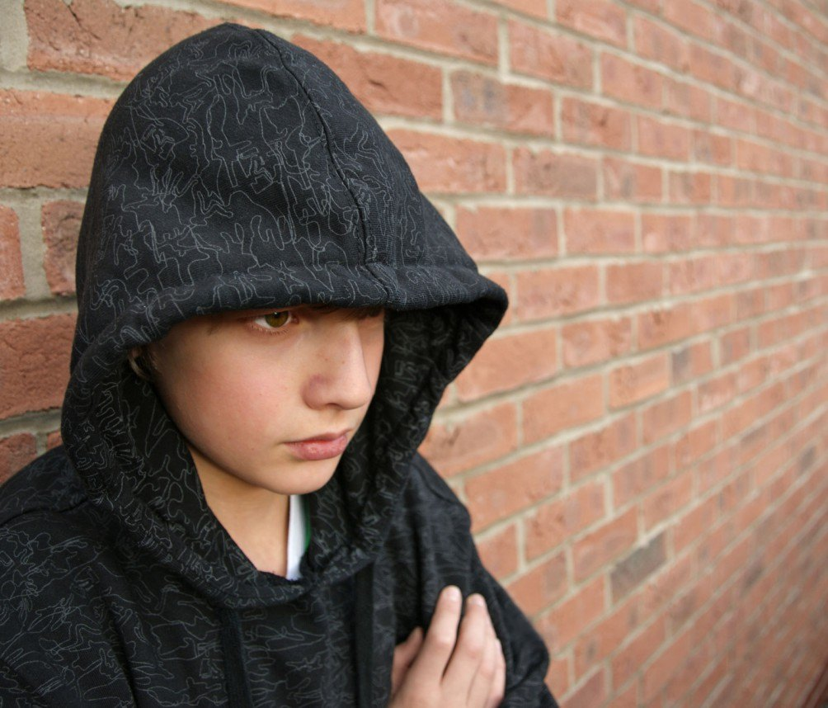
Основной целью буллера (агрессора) является сокрытие собственной неполноценности.

Slide 6
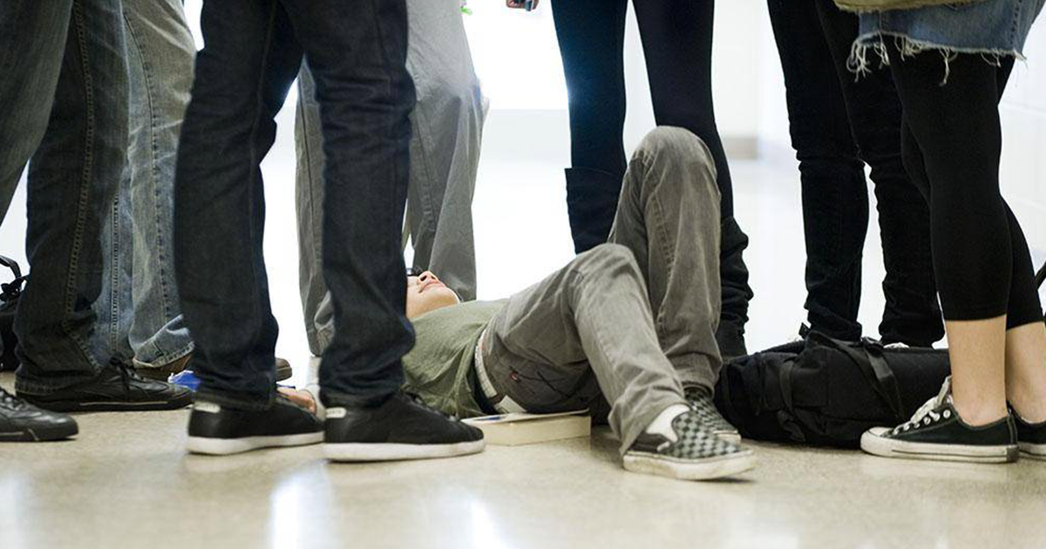
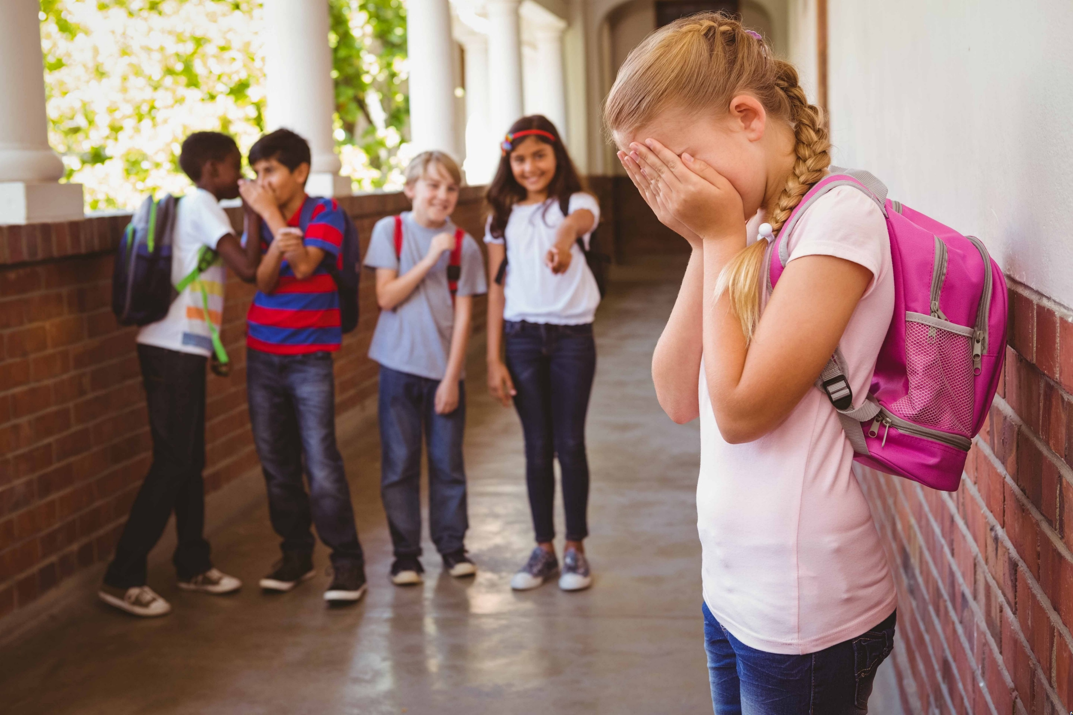
Такой человек выбрав жертву, станет изводить ее постоянными насмешками, оскорблениями, издевательствами, вплоть до физического насилия. Травля может быть и коллективной, когда к агрессору присоединяются, так называемые «преследователи».

Slide 7
Помощников нападающего отличают следующие черты личности:
отстуствие крепкого стержня внутри себя (легко поддаются чужому влиянию);
низкая степень ответственности за собственные поступки;
отсутствие эмпатии, сопереживания;
низкая самооценка, желание подружиться с «сильными» членами коллектива.

Slide 8
Виды буллинга
Физическое воздействие
Агрессор воздействует на жертву физически – толкает, пинает, дергает за волосы.
Эмоциональный буллинг
Наиболее распространенная форма травли, которая выражается в постоянном унижении насмешках и оскорблениях.
Экономический буллинг
Экономический буллинг выражается в том, что у жертвы вымогаются или прямо отбираются деньги или другие ценности, вещи.
Кибербуллинг
Эта форма травли появилась сравнительно недавно и включает в себя проявление агрессии с использованием средств коммуникации.

Slide 9
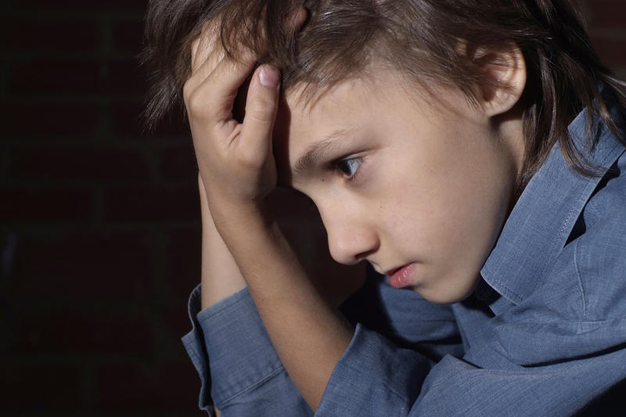
Признаки учащегося, над которым совершается буллинг:
Повышенная тревожность.
Плохой сон.
Нежелание идти в школу.
Явные признаки-синяки и ссадины на теле и лице.
Слезливость, или несвойственная резкость, грубость.
Подавленное состояние.

Slide 10
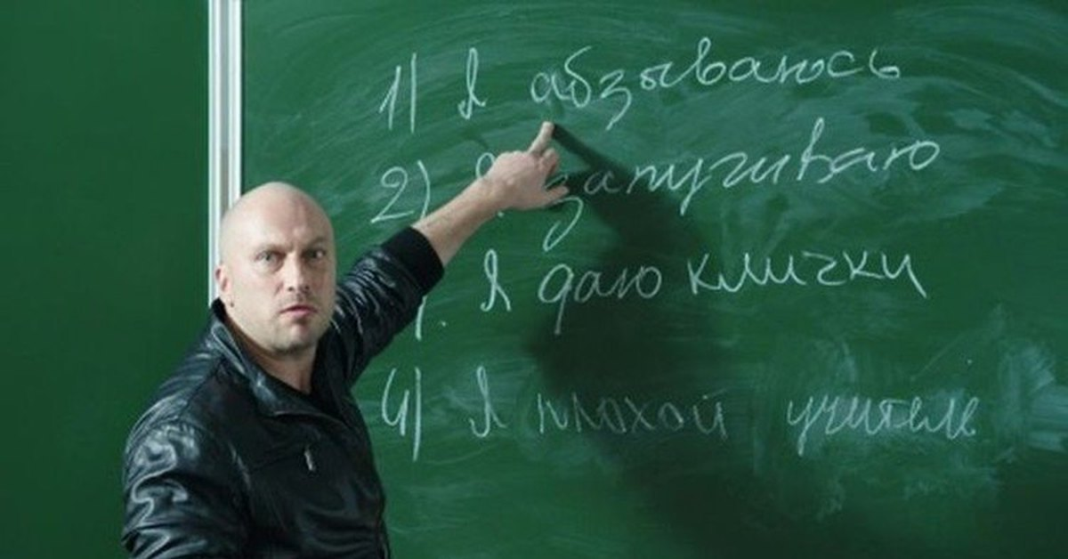
Причины буллинга
Иногда учителя сами провоцируют ситуации травли, позволяя унижение или насмешки в адрес отдельных ребят.

Slide 11

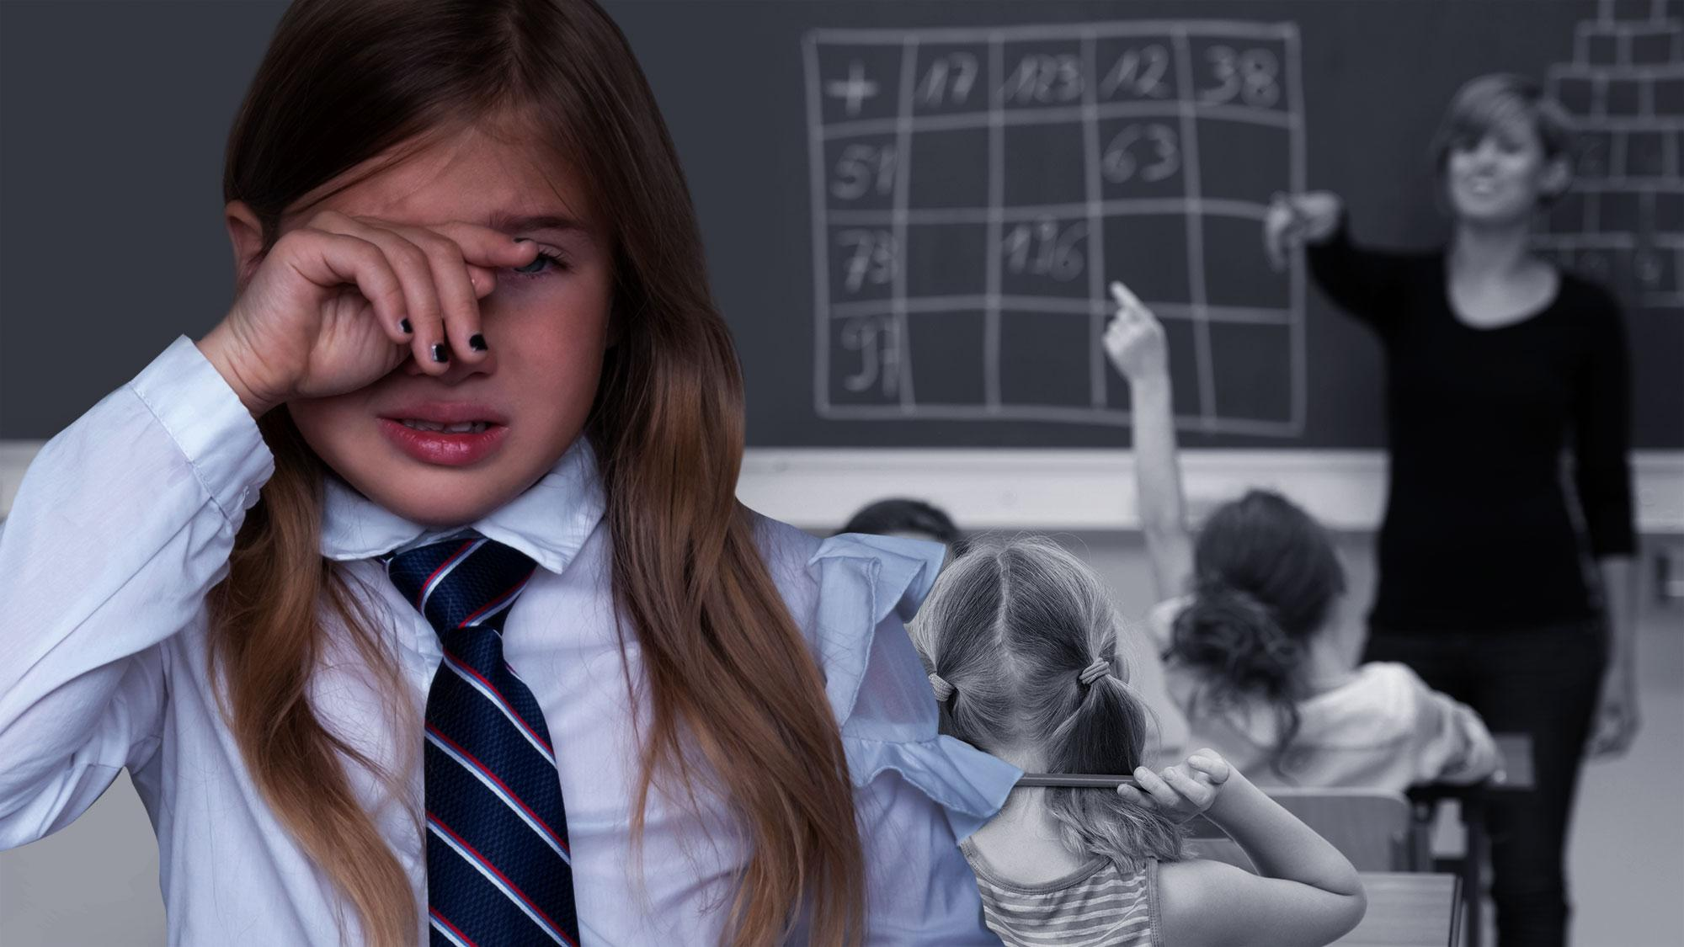
Взрослые создают привилегии для некоторых учеников, которые становятся «любимчиками», и которым многое прощается.
Преподаватели стараются не замечать конфликты между подростками, не берут на себя ответственность за агрессивное поведение детей. Оставаясь в стороне от проблемы, взрослые тем самым, поощряют дальнейшее развитие буллинга в школе.

Slide 12
Дети и подростки становятся буллерами при наличии следующих факторов:
Уровень воспитательной работы в семье отсутствует или очень низкий.
У человека очень низкая самооценка, которую он пытается поднять за счет унижения других.
Ребенок стремится быть в центре внимания, стать неформальным лидером.
Имеется опыт подобных отношений в предыдущих социальных группах.
Эмоциональная подвижность: импульсивность, агрессивность.
Низкий уровень эмпатии, сопереживания.

Slide 13
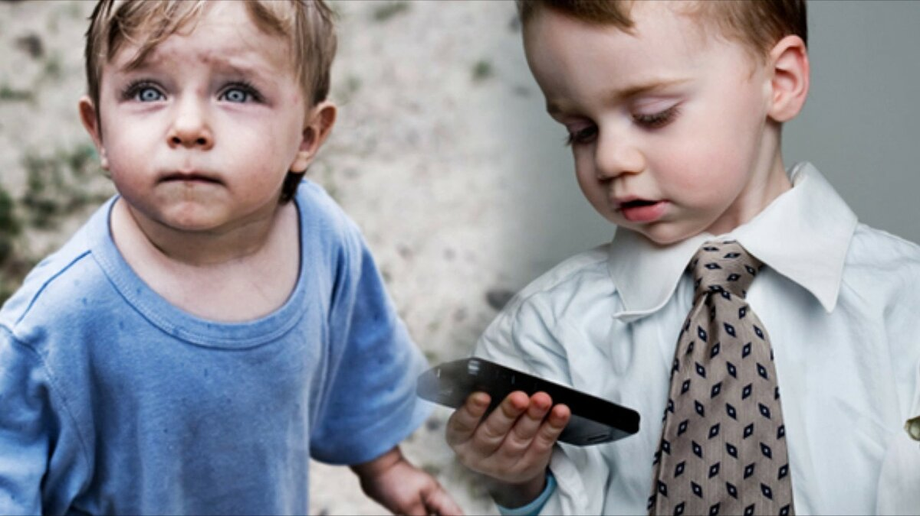
Буллерами часто становятся дети и из социально-неблагополучных семей, и из абсолютно обеспеченных семей, так называемые «мажоры». Объединяет агрессоров отсутствие любви и внимания со стороны взрослых, в том числе, и по причине постоянного зарабатывания денег родителями.

Slide 14
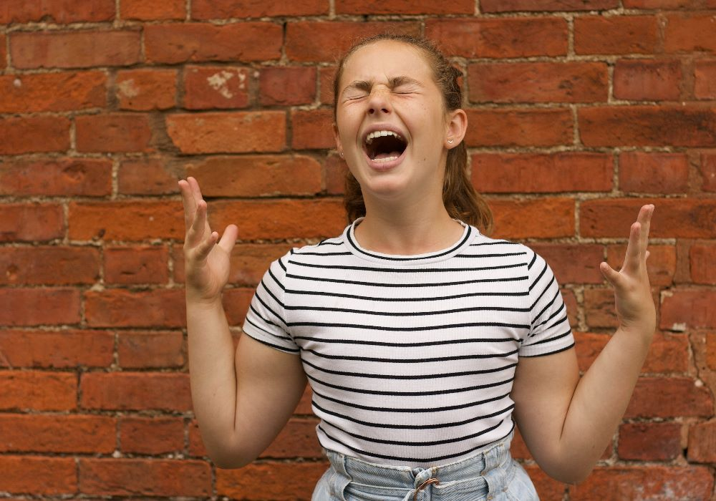
Преследованию может подвергаться любой человек, но есть одна черта, которая объединяет все жертвы - острая эмоциональная реакция на оскорбления и приставания.

Slide 15
Традиционно объектами буллинга являются:
Двоечники, либо наоборот, отличники.
Любимчики учителей или отвергаемые ими.
Дети с физическими особенностями или недостатками.
Ребята с особенным, творческим мышлением, нестандартным поведением.
Ученики из малообеспеченных семей.
Дети, имеющие собственный взгляд на вещи, мир в целом.
Самые красивые или, наоборот, несимпатичные девочки.
Представители национальных меньшинств.
Ученики с низкой или заниженной самооценкой.

Slide 16
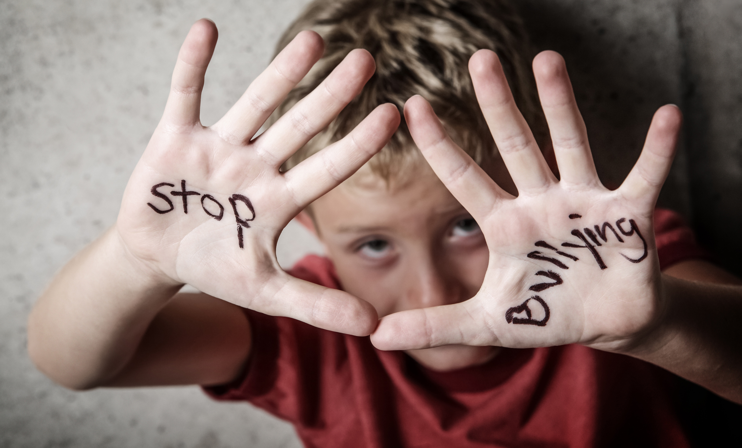
Как бороться со школьным буллингом

Slide 17
Ведущая роль в пресечении школьной травли отдается преподавательскому составу и конкретному учителю, классному руководителю:
С первого раза в классе следует пресекать попытки насмешек над учениками.
Необходимо пресекать все факты пренебрежительного отношения.
Если ребенок является «белой вороной» следует дать возможность ему самовыразиться, проявить те качества, которые помогут завоевать авторитет в глазах одноклассников.
Сплочению класса очень способствуют совместные мероприятия, игры, походы, классные вечера.
Категорически нельзя допускать насмешек и унижений кого-бы то ни было со стороны учителя. Дети прежде всего, копируют поведенческие установки взрослых.
Если учитель увидел гиперактивного агрессивного ребенка, стремящегося занять лидерские позиции, необходимо принять меры к направлению энергии ребенка в позитивное русло.

Slide 18

Важно! При первых признаках буллинга необходимо принимать меры к его пресечению, не замалчивать ситуацию. Информация о буллинге должна быть доведена до родителей и того и другого ребенка, целесообразно составить общий разговор с расставлением оценок и поиском выхода из конфликта.

Slide 19

Основными методами профилактики случаев травли в школе являются:
Создание в учебном заведении микроклимата, исключающего возможность и желание агрессивного поведения. Умение решать конфликты, толерантное отношение ко всем ребятам.

Slide 20

Нацеленность на семью, как источник воспитания ребенка. Изучение поведения родителей, социальной и психологической обстановки в семье. Коррекция внутрисемейных отношений.

Slide 21

Формирование стрессоустойчивости личности ребенка личным примером, через внеклассные занятия с приведением примеров героизма, жизнестойкости в жизни и искусстве.

Slide 22

Обучение навыкам конструктивного общения, уважения к личности другого человека.

Slide 23
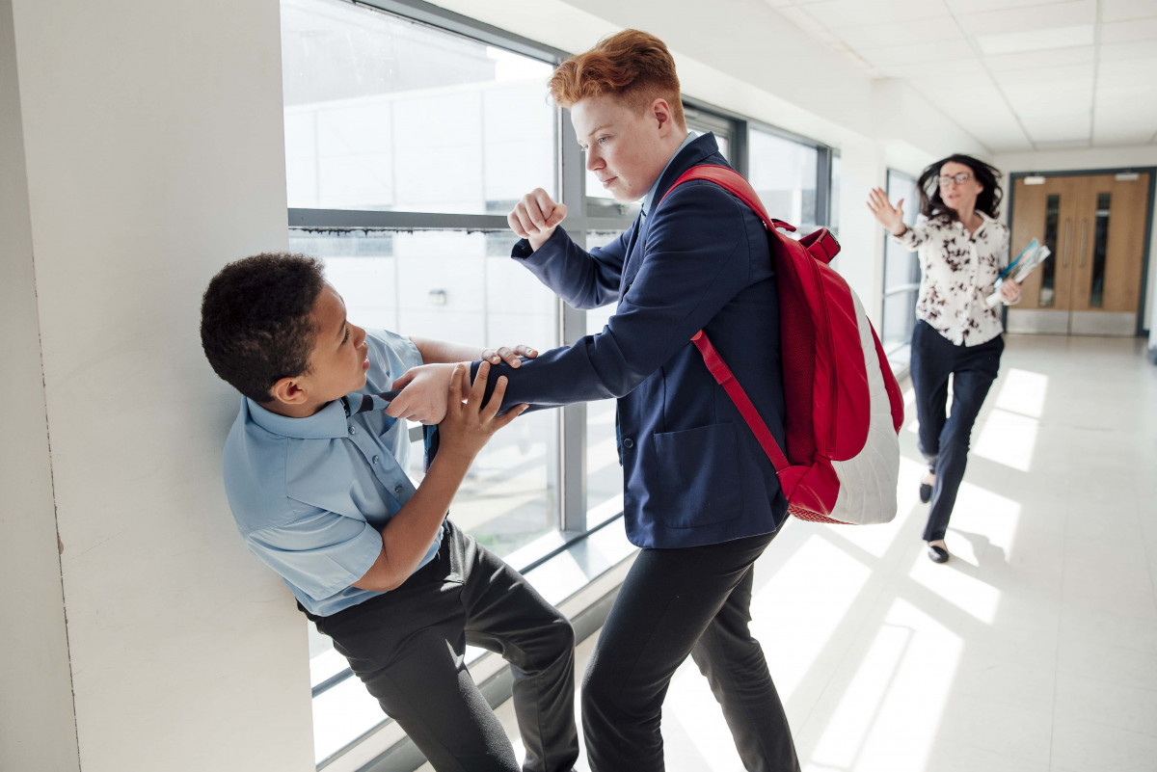
Осуждение и пресечение любого асоциального поведения детей.

Slide 24

СПАСИБО ЗА ВНИМАНИЕ!

